Slide 1




INIZIATIVA PUBBLICA
STRUTTURA, CONTENUTI E STRATEGIE D’INTERVENTO
5 luglio 2024
Assistenza tecnica

Slide 2
Obiettivi dell’incontro
1) Condividere il processo di costruzione del Piano Sociale di Zona (PSdZ) 2024-2026
Attività realizzate
La fase di partecipazione e di coinvolgimento degli stakeholder
2) Descrivere la Struttura del PSdZ 2024-2026 del Distretto LT/5
L’indice del Piano
3) Illustrare i contenuti del Piano e le future strategie d’intervento
Gli obiettivi strategici e le priorità d’intervento del PSdZ 2024-2026
Azioni di sistema e interventi nei servizi

Slide 3
STRUTTURA DEL PIANO SOCIALE DI ZONA 2024-2026
1. Introduzione
2. Gli obiettivi strategici e le priorità di intervento
3. Gli obiettivi economici e finanziari da assegnare ai responsabili dell’attuazione del Piano
4. Stati di bisogno e ambiti di miglioramento dei servizi
5. Attività sociosanitarie
6. Relazione sulle attività di partenariato e partecipazione
7. Il sistema di monitoraggio delle attività previste nel Piano Sociale di Zona
Allegati (schede di progettazione dei servizi, elenco strutture, rapporti con Asl, ecc.)
LE FONTI NORMATIVE PRINCIPALI
L.R. n. 11. del 10/08/2016 “Sistema integrato degli interventi e dei servizi sociali della Regione Lazio (art. 48)
Deliberazione della Giunta Regionale n. 584 del 6/08/2020 (modificata con DGR n. 453/2023): All. A) Linee guida per la redazione, concertazione, attuazione, monitoraggio e valutazione dei PSdZ; All. B) "Nomenclatore Strutture, Servizi ed Interventi Sociali.
Determinazione n. G02874 del 14/03/2024 (Approvazione della modulistica "Toolkit PDSZ 2024-2026«)

Slide 4
1. Introduzione: il processo di costruzione del PSdZ
Analisi domanda e offerta sociale - Censimento spesa sociale dei Comuni
Obiettivi strategici e priorità d’intervento
Fase 2: Partecipazione
Approvazione PSDZ (Comitato istituzionale) ➔ Regione Lazio
Fase 3:
Stesura e approvazione PSDZ
Campagna di comunicazione - Avviso pubblico per la partecipazione
Fase 1:
Programmazione
Fase 4:
Monitoraggio e valutazione
Definizione delle modalità partecipative – Tavolo tematico valutativo
Tavoli con: ASP-IRL, Organizzazioni sindacali, ASL Latina
Costituzione Gruppo di lavoro Ufficio di Piano (azioni informativa)
Comunicazione PSDZ (informativa esterna)
Ipotesi di PSDZ (analisi dei servizi)
Rimodulazione PSDZ
Questionario online, Tavoli tematici 20 e 21 giugno
Fase preparatoria: Fotografia

Slide 5

1. Introduzione: le attività realizzate
Attivazione gruppo di lavoro con i referenti dei comuni
Condivisione dei materiali
Raccolta dati sui servizi comunali: visione d’insieme
Analisi desk
Dati sul contesto socio-economico
Dati sulla spesa sociale dei comuni
Attività di comunicazione e partecipazione: stakeholder
Materiali informativi
Fase di partecipazione: questionario online e tavoli tematici
Predisposizione e condivisione del PSdZ

Slide 6
2. Gli obiettivi strategici e le priorità di intervento/1
Gli obiettivi strategici della Programmazione regionale | Gli obiettivi strategici individuati nel Piano Sociale di Zona 2024-2026 nel Distretto Socio Sanitario LT5
Superare la soglia della povertà Lavorare insieme Non lasciare nessuno solo Assicurare servizi di qualità in tutti i territori Accedere più facilmente ai servizi sociali e sociosanitari Generare autonomia Offrire servizi adeguati ai bisogni delle persone Conoscere di più per fare meglio Garanzia nei percorsi di assistenza Studio dei fenomeni sociali Promuovere la partecipazione | Superare la soglia della povertà Lavorare insieme Non lasciare nessuno solo Assicurare servizi di qualità in tutti i territori Promuovere la partecipazione dei cittadini
Approvazione del Comitato Istituzionale (23 aprile 2024)

Slide 7
2. Gli obiettivi strategici e le priorità di intervento/2
Priorità d’intervento (declinazione degli obiettivi strategici)
Proseguire il processo di integrazione socio sanitaria con ASL Latina. Occorre assumere a riferimento il progetto personale di ciascuna persona interessata, redatto su preliminare valutazione multidimensionale. Il nuovo assetto organizzativo correlato alla riforma dell’assistenza sanitaria territoriale dovrebbe favorire tale percorso (DM 23 maggio 2022, n. 77; DGR Regione Lazio n. 643/2022, Linee Guida generali di programmazione degli interventi di riordino territoriale in applicazione del PNRR; DD Regione Lazio. Direzione salute e integrazione sociosanitaria, n. G18206/2022)
Rafforzare l’assistenza domiciliare. La finalità è di valorizzare la consapevolezza e l’autodeterminazione delle persone (adulte o anziane), ricorrendo al sistema delle cooperative accreditate, dei caregiver o degli operatori.
Progetti per percorsi di autonomia per i giovani. Occorre favorire lo sviluppo di servizi che consentano la maggiore autonomia e libertà di scelta possibili. Per rafforzare il servizio è necessario potenziare ulteriormente la collaborazione con Ufficio del Lavoro e con gli Enti formativi professionali
Potenziamento interventi per l’infanzia. L’intervento è realizzabile mediante incentivi, per bambini ed adolescenti delle fasce deboli, per promuovere centri ricreativi estivi e luoghi di aggregazione volti alla formazione culturale, sportiva e sociale del minore.
Programmi di accrescimento. La fascia dei minori 13-17 anni denota alcune difficoltà, come emerso nelle recenti consultazioni effettuate. Quindi, occorre promuovere opzioni di vita autonoma; di abilitazione e di sviluppo delle competenze per la gestione della vita quotidiana e per il maggior livello di autonomia possibile

Slide 8
3. Gli obiettivi economici e finanziari da assegnare ai responsabili dell’attuazione del Piano
Le tipologie di fondi che concorrono al finanziamento delle politiche sociali sono differenziate
Fondi nazionali
Fondo Nazionale per le non autosufficienze (FNA); Fondo Nazionale per le Politiche Sociali (FNPS); Fondo nazionale per l’inclusione per le persone con disabilità; Dopo di Noi - Legge 112/2016; Fondo Povertà (Care Leaver; Quota Servizi; Povertà Estreme); Fondo per il Gioco d’Azzardo Patologico; Fondo Caregiver familiare; Home Care Premium (Inps)
Fondi regionali/Asl
Fondo Sociale Regionale (FSR); Quota a carico della ASL (€); Fondo regionale Interventi a sostegno delle famiglie con minori nello spettro autistico
Fondi comunali/utenza
Cofinanziamento Comunale; Quota a carico dell'utenza; Fondo di Solidarietà Comunale
Fondi UE
Fondo PNRR (Missione 5. Inclusione sociale; Missione 6: Salute)
Fondi Europei Strutturali 2021-2027 (PON, FSE, etc..)
Altre fonti di finanziamento

Slide 9
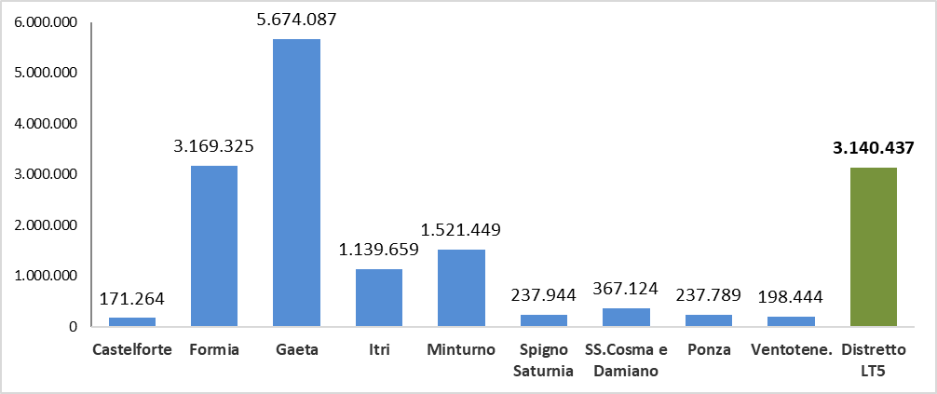
3. Gli obiettivi economici e finanziari da assegnare ai responsabili dell’attuazione del Piano
Spesa sociale nel Distretto LT/5 (2022): 15,9 milioni di euro, di cui 3,1 gestiti dal Distretto.
Fonte: BDAP, elaborazioni dati Rendiconti dei Comuni 2022, Missione 12 Politiche sociali, programmi 1-8
L’importo del Comune di Gaeta (8.814.524,17 è al netto della quota del Distretto LT/5)

Slide 10
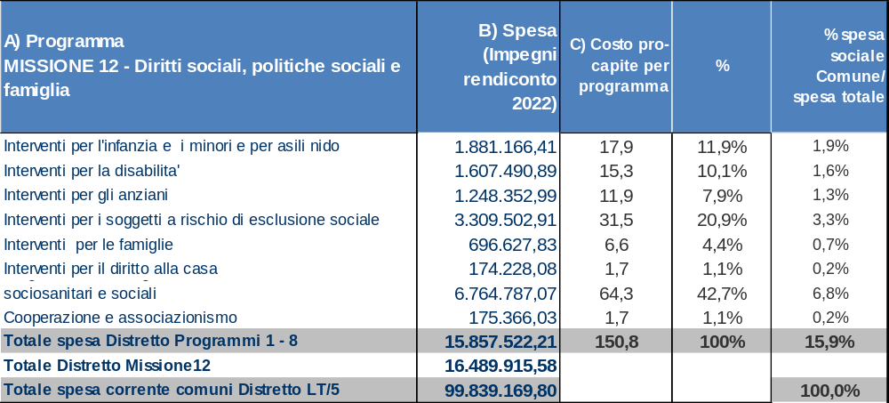
3. Gli obiettivi economici e finanziari da assegnare ai responsabili dell’attuazione del Piano
Tabella A - Stato della Spesa sociale nel Distretto Socio Sanitario LT/5 (2022)

Slide 11
3. Gli obiettivi economici e finanziari da assegnare ai responsabili dell’attuazione del Piano
PSdZ 2024-26 Distretto LT/5 - Servizi (LEPS e non LEPS), utenza e risorse finanziarie (2024)/1
SERVIZI SOCIALI | Macroattività | Fondi 2024 | 2024 (%) | LEPS | Categoria utenza principale | Utenza 2024
Ufficio di Piano | Azioni di sistema | 190.999,15 | 5,5% | NO | Multiutenza | 0
Supervisione |  | 16.438,00 | 0,5% | SI |  | 0
Totale |  | 207.437,15 | 6,0%
Implementazione PUA | Accesso, valutazione e progettazione | 159.309,08 | 4,6% | SI | Multiutenza | 2.800
Segretariato sociale |  | - | 0,0% | SI |  | 4.230
Servizio sociale professionale |  | - | 0,0% | SI |  | 0
Totale |  | 159.309,08 | 4,6%
Assistenza domiciliare socio educativa per minori a rischio | Misure per il sostegno e l'inclusione sociale | 200.000,00 | 5,8% | SI | Famiglia Minori e giovani | 50
Sostegno socio educativo scolastico |  | 181.711,14 | 5,3% | NO |  | 35
Affido familiare |  | 63.439,00 | 1,8% | NO |  | 14
Centri Regionali contrasto abusi e maltrattamenti(Centro EDA) |  | 54.440,00 | 1,6% | NO |  | 80
SOS sociale |  | 26.000,00 | 0,8% | SI | Povertà | 36
Rafforzamento interventi di inclusione |  | - | 0,0% | NO |  | 0
Totale |  | 525.590,14 | 15,2%

Slide 12
PSdZ 2024-26 Distretto LT/5 - Servizi (LEPS e non LEPS), utenza e risorse finanziarie (2024)/2
SERVIZI SOCIALI | Macroattività | Fondi 2024 | 2024 (%) | LEPS | Categoria utenza principale | Utenza 2024
Assistenza domiciliare distrettuale | Interventi per la domiciliarità | 660.000,00 | 19,1% | SI | Anziani autosufficienti | 179
Legge 162/98 |  | 100.000,00 | 2,9% | SI | Persone con disabilità e con patologie degenerative invalidanti | 31
Disabilità gravissima |  | 637.140,81 | 18,4% | SI |  | 95
Assistenza a persone con disabilità grave (Dopo di Noi) LT5+LT4 |  | 219.177,79 | 6,3% | SI |  | 17
Provvidenze disagiati psichici |  | 106.810,57 | 3,1% | SI |  | 15
Minori Spettro Autistico |  | 34.747,73 | 1,0% | SI | Famiglia Minori e giovani | 7
interventi socio assistenziali malati SLA |  | 15.663,48 | 0,5% | SI | Persone con disabilità .. | 4
Dimissioni protette |  | 16.438,00 | 0,5% | SI |  | 10
Totale |  | 1.789.978,38 | 51,8%
Centro diurno Spazio Libero Ventotene | Centri servizi, diurni e semiresidenziali | 37.860,00 | 1,1% | SI | Famiglia Minori e giovani | 25
Centro diurno Il Veliero Ponza |  | 51.640,00 | 1,5% | SI |  | 78
Centri con funzioni socio assistenziali per minori |  | 50.000,00 | 1,4% | SI |  | 22
Integrazione retta centri diurni |  | 210.000,00 | 6,1% | SI | Persone con disabilità .. | 79
Totale |  | 349.500,00 | 10,1%
Rette strutture residenziali | Strutture comunitarie e residenziali | 278.096,95 | 8,0% | SI | Persone con disabilità .. | 45
Rette minori in struttura |  | 65.000,00 | 1,9% | SI |  | 7
Comunità Alloggio Ventotene |  | 80.000,00 | 2,3% | SI | Anziani autosufficienti | 7
Totale |  | 423.096,95 | 12,2%
TOTALE |  | 3.454.911,70 | 100%

Slide 13
3. Gli obiettivi economici e finanziari da assegnare ai responsabili dell’attuazione del Piano
I servizi erogati dai Comuni e dal Distretto: una visione d’insieme
Per favorire una visione e una programmazione unitaria, il gruppo di lavoro del Distretto LT/5 ha effettuato un censimento anche dei servizi gestiti a livello comunale secondo la tassonomia del Nomenclatore regionale.
Sono stati finora censiti oltre 100 tipologie di servizio
Le informazioni raccolte saranno rese disponibili nel PSdZ e ulteriormente approfondite

Slide 14
4. Stati di bisogno e ambiti di miglioramento dei servizi
Il contesto sociodemografico (cenni)
Il Distretto Socio Sanitario LT/5 è costituito dai seguenti nove comuni: Castelforte, Formia, Gaeta, Itri, Minturno, Ponza, Santi Cosma e Damiano, Spigno Saturnia, Ventotene.
La popolazione complessiva, al 31 dicembre 2023, era pari a oltre 104.732 abitanti, la maggior parte dei quali residente nei comuni di Formia (36.937), Gaeta (19.332) e Minturno (20.324).
La popolazione straniera è pari a circa il 5% del totale distrettuale.
Si riscontrano i trend, tipici a livello nazionale, dell’invecchiamento e della denatalità.
I comuni gravitano intorno a due città: Formia e Gaeta (due diversi Sistemi Locali di lavoro) e nell’ultimo biennio si riscontra una ripresa dell’occupazione, ma con una marcata stagionalità e una prevalenza dei contratti a tempo determinato.
L’aumento dei prezzi ha un impatto sulla popolazione fragile (aumento povertà assoluta)
Dai risultati della fase di partecipazione è stato evidenziato il problema delle famiglie fragili e l’esigenza di un rafforzamento dei servizi.

Slide 15
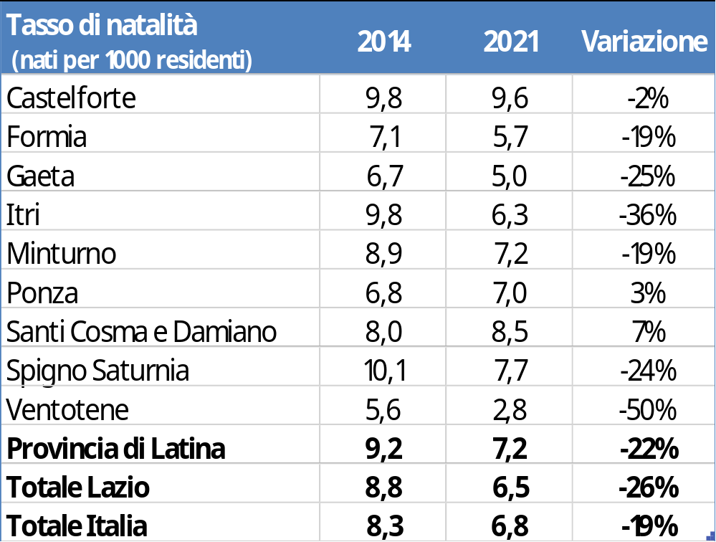
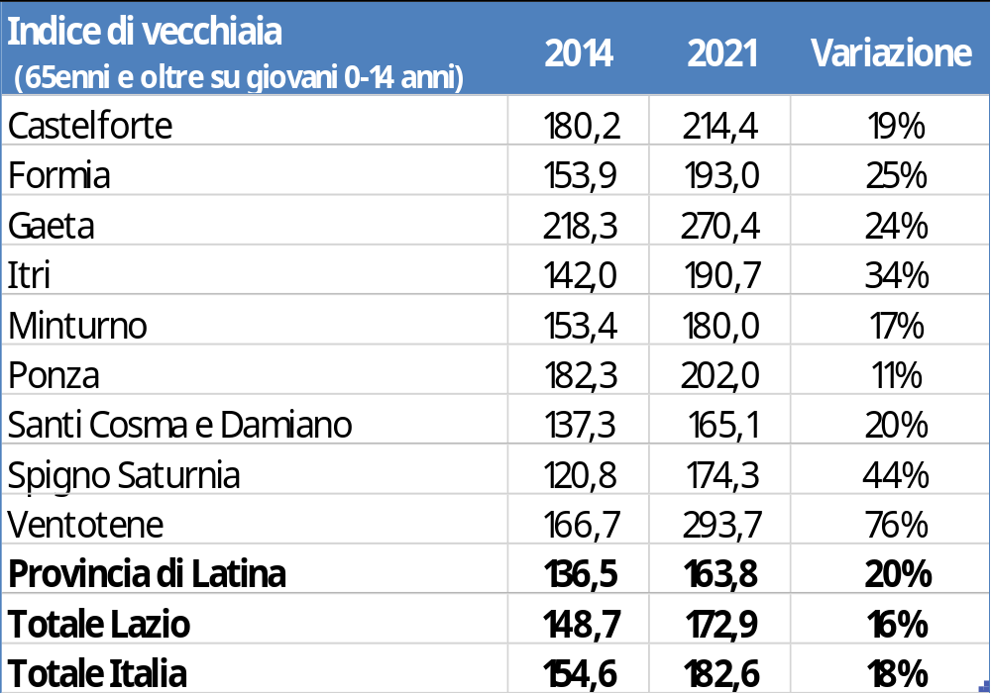
4. Stati di bisogno e ambiti di miglioramento dei servizi
INDICATORI DEMOGRAFICI: TASSO DI NATALITÀ E INDICE DI VECCHIAIA
Fonte: Istat

Slide 16
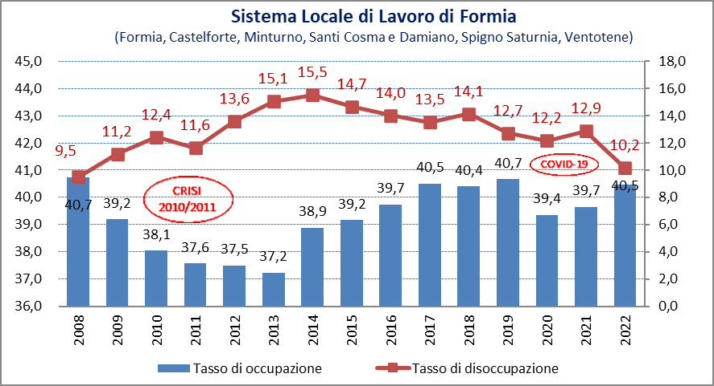
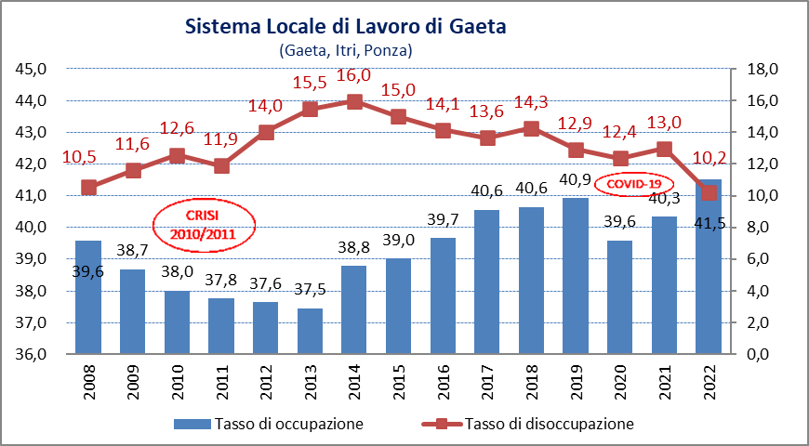
4. Stati di bisogno e ambiti di miglioramento dei servizi
INDICATORI ECONOMICI: TASSO DI OCCUPAZIONE E DISOCCUPAZIONE NEI SSL
Nel Distretto LT5 coesistono due Sistemi Locali di Lavoro: SSL di Formia (oltre i 2/3 della popolazione) e SLL di Gaeta.
Fonte: Istat, Analisi dell’occupazione nei Sistemi Locali di Lavoro. I SLL sono definiti in base ai flussi di spostamento casa/lavoro (pendolarismo)
Nota: nella Provincia di Latina il tasso di disoccupazione nel 2023 è sceso al 9.1%

Slide 17
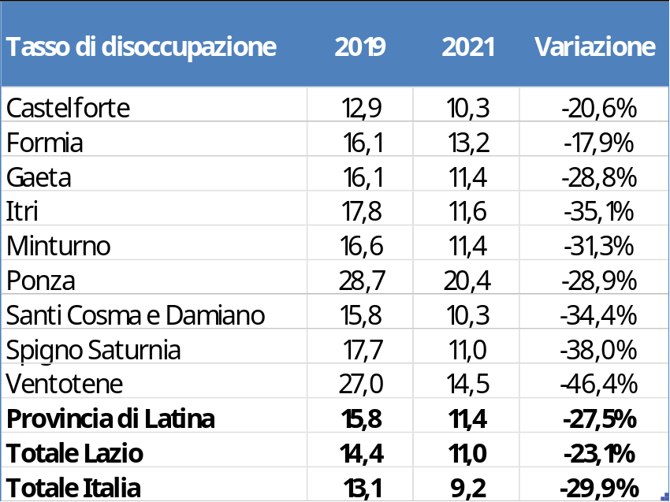
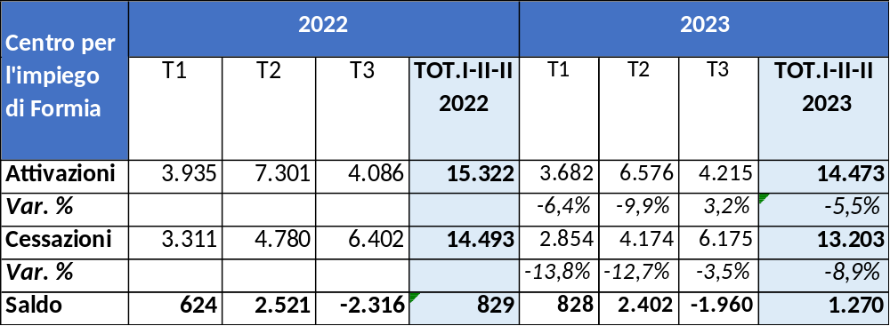
4. Stati di bisogno e ambiti di miglioramento dei servizi
INDICATORI ECONOMICI: TASSO DI DISOCCUPAZIONE NEI COMUNI
Nei comuni del Distretto, il tasso di disoccupazione è diminuito (trend comune a livello nazionale)
Nei primi tre trimestri 2023, i rapporti di lavoro attivati a tempo determinato sono stati pari all’82,7% del totale dei nuovi contratti (dipendenti, collaboratori, ecc.), con un dato simile al 2022.
Fonte: Sistema informativo ANPAL (Rapporti di lavoro attivati e cessati nei Centri per l’impiego). I dati sono relativi al Centro per l’impiego di Formia, che ha competenza sui Comuni del Distretto Socio Sanitario LT5 e riguardano i rapporti di lavoro soggetti a comunicazioni obbligatorie (dipendenti, collaboratori, ecc.)
Fonte: Istat. Nota: nella Provincia di Latina il tasso di disoccupazione nel 2023 è sceso al 9.1%

Slide 18
5. Attività sociosanitarie
Il Distretto sociosanitario è l’ambito territoriale e organizzativo entro cui si realizzano la programmazione e la erogazione delle prestazioni sociali e sanitarie e di quelle sociosanitarie integrate (art. 43, l.r. n. 11/2016).
Fattore di contesto: attuazione DM 23 maggio 2022, n. 77 (Regolamento recante la definizione di modelli e standard per lo sviluppo dell'assistenza territoriale nel SSN). DGR Regione Lazio n. 643/2022, Linee Guida generali di programmazione degli interventi di riordino territoriale in applicazione del PNRR; DD Regione Lazio. Direzione salute e integrazione sociosanitaria, n. G18206 del 20 dicembre 2022
Attività realizzate in partenariato con ASL Latina:
  PUA Distrettuale
  Unità di Valutazione Multidimensionale Distrettuale (U.V.M.D.) attivata tramite il P.U.A.
Consultazioni con ASL Latina: condividere i processi in corso di riordino dell’assistenza territoriale, che prevedono un potenziamento dei PUA.

Slide 19
6. Relazione sulle attività di partenariato e partecipazione
I PRESUPPOSTI
Le attività di partenariato e partecipazione sono una parte essenziale del processo di predisposizione del PSdZ
in primo luogo, è stato coinvolto il Comitato Istituzionale (Sindaci) che ha approvato gli obiettivi strategici e le priorità d’intervento
È stata realizzata una campagna di comunicazione, rivolta a cittadini e stakeholder (e-mailing): sito internet del Distretto (avviso di partecipazione e brochure) e canali social (Facebook)
È stato predisposto un questionario online, per rilevare sia le manifestazioni d’interesse per partecipare ai Tavoli tematici sia i fabbisogni e le proposte
Sono stati organizzati i Tavoli tematici, articolati per aree di utenza.
Con tali strumenti si intendono porre le basi per un coinvolgimento stabile di stakeholder e cittadini per diffondere una vocazione alla partecipazione nel territorio del Distretto e per garantire la massima trasparenza.

Slide 20
6. Relazione sulle attività di partenariato e partecipazione
I TAVOLI ISTITUZIONALI
Tavolo di confronto con ASP – IRL. L’incontro è stato molto utile e si sono poste le basi per iniziative congiunte e per valorizzare a fini sociali immobili del patrimonio di ASP IRL. localizzati nel Comune di Gaeta (ipotesi di un Centro diurno per minori). A tal fine, sarà effettuato un sopralluogo tecnico.
Tavolo di confronto con ASL Latina. Tenendo conto dei processi in corso di riordino dell’assistenza territoriale, si è discusso dell’impatto che avranno i nuovi modelli organizzativi, del rafforzamento dei PUA e del ruolo dell’U.V.M.D.
Tavolo di concertazione con le Organizzazioni Sindacali. Ha avuto un’ampia partecipazione, essendo intervenuto le principali organizzazioni e i loro referenti territoriali. A seguito dell’incontro, dove sono stati qualificati i principali fabbisogni, è stato convenuto di promuovere un confronto periodico con le OO.SS., per quanto riguarda i fabbisogni del territorio e le possibili proposte sugli ambiti d’intervento rilevanti per le politiche sociali e sociosanitarie.

Slide 21
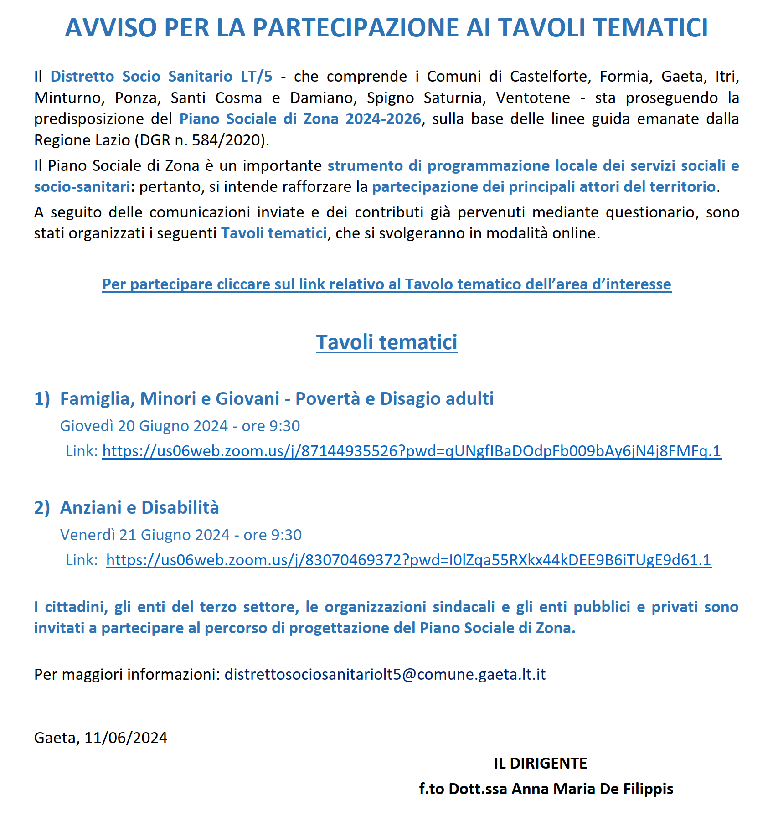
6. Le attività di partecipazione: questionario online e tavoli tematici 20 e 21 giugno
Questionario online
Tavoli tematici
https://it.surveymonkey.com/r/LVMTYDQ
Interesse alla partecipazione ai Tavoli tematici
Raccolta di fabbisogni e di numerose proposte d’intervento

Slide 22
7. Il sistema di monitoraggio delle attività previste nel Piano Sociale di Zona
Quadro regolatorio rilevante in tema di monitoraggio e valutazione delle politiche sociali
Il PSdZ deve prevedere: “le modalità e gli strumenti per il monitoraggio sullo stato dei bisogni e del sistema locale dei servizi che consentano la misurabilità degli obiettivi assegnati e l’identificazione delle inefficienze”; “i criteri per la valutazione di impatto della programmazione effettuata a livello locale”; “le forme e le modalità di partecipazione dei cittadini e degli utenti al controllo della qualità dei servizi”.(art. 48 L.R.n. 11/2016)
Nel Piano Sociale Regionale erano stati fissati gli standard qualitativi per misurare il grado di attuazione degli interventi, mentre tra le priorità d’intervento si prevedeva l’implementazione di un sistema informativo e un Tavolo valutativo con gli stakeholder.
Decreto del Presidente della Regione Lazio n. T00061 del 09/04/2024: nomina dei componenti di tale Osservatorio regionale delle politiche sociali, per la definizione di indicatori e di linee guida per la valutazione d’impatto, secondo una metodologia unitaria.

Slide 23
7. Il sistema di monitoraggio delle attività previste nel Piano Sociale di Zona
Esigenze e azioni attivabili
Si avverte la mancanza sia di un comune sistema informativo dei servizi sociali e di processi di condivisione delle informazioni sia di una vera cultura del dato.
Pertanto, nel presente Piano sono previste le seguenti azioni:
Avvio di nuove modalità di partecipazione e monitoraggio, che si intendono rendere stabili in futuro (tavoli tematici e tavoli valutativi)
Sistematizzazione dei dati statistici d’interesse del Distretto dati e raccolta dei dati sui servizi comunali attivati, oltre a quelli distrettuali, sulla base di una tassonomia comune, facendo riferimento al nomenclatore regionale.
Analisi e approfondimento degli standard quantitativi concretamente adottati per l’erogazione dei vari servizi distrettuali, i risultati attesi e le metodologie utilizzate per il monitoraggio e la valutazione (indicatori di output, risultato e impatto).
Quando saranno realizzate queste pre-condizioni si potrà parlare di valutazione d’impatto sociale, valorizzando le esperienze positive avviate nel Distretto

Slide 24
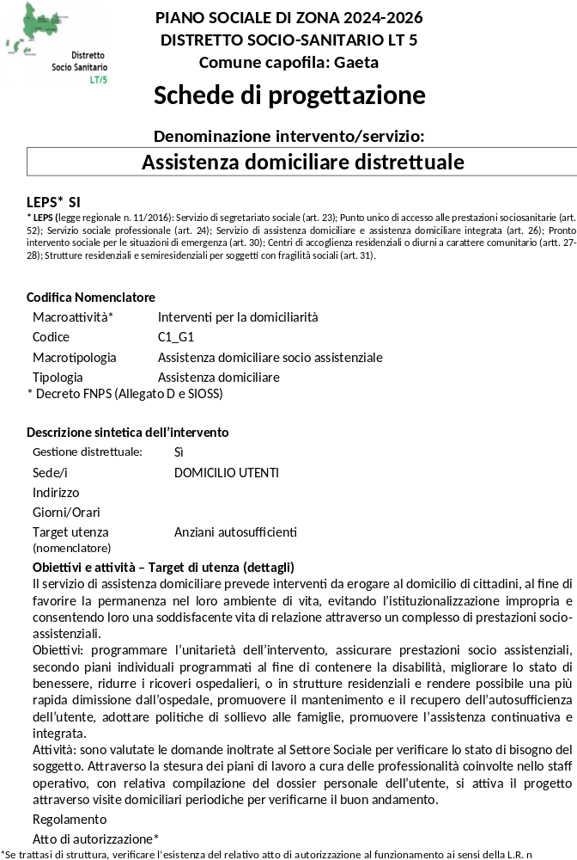
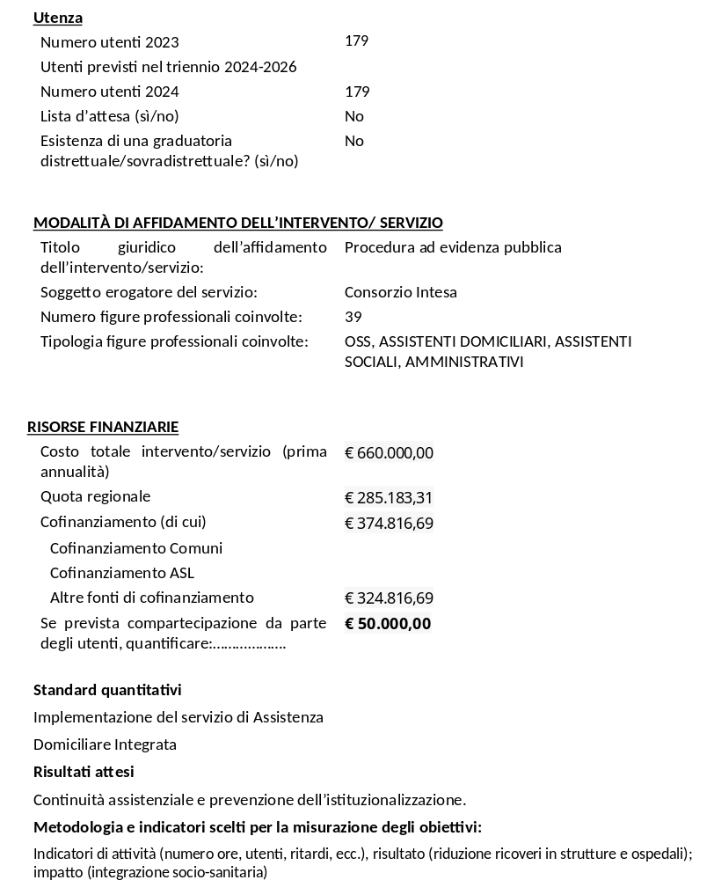
Allegati al PSdZ: le schede di progettazione dei servizi distrettuali (esemplificazione)

Slide 25
Gli ambiti di miglioramento dei servizi: strategie future
AZIONI TARGET PER IL TRIENNIO/1
AZIONI DI SISTEMA
Potenziamento della governance dei servizi e costituzione del Consorzio
Potenziamento della capacità amministrativa dell’Ufficio di Piano (capitale umano)
Valorizzazione e coinvolgimento degli stakeholder (ASL Latina, Organizzazioni Sindacali, Enti del terzo settore, Centri per l’impiego, Istituti scolastici, Cittadini) per una partecipazione continuativa e strutturata ➔ TAVOLI PERMANENTI
Rafforzamento della comunicazione e della condivisione di informazioni (cultura del dato)
Co-programmazione e co-progettazione (Risorse comunali, PSdZ, Fondi UE 2021-27, PNRR)
Sostegno ai processi d’integrazione socio-sanitaria (revisione del Regolamento PUA e dei processi attinenti l’UVMD, dato anche il processo di riorganizzazione in corso).

Slide 26
Gli ambiti di miglioramento dei servizi: strategie future
AZIONI TARGET PER IL TRIENNIO/2
INTERVENTI SUI SERVIZI
Famiglia Minori e giovani
Individuazione delle priorità e collaborazione attiva tra soggetti sia nella fase di pianificazione che di attuazione degli interventi
Maggiore attenzione alle famiglie: sostenere i legami e la comunità di relazioni (reti, nuove procedure di presa in carico, lavoro di comunità, sostegno alle famiglie)
Nuovi poli aggregativi per minori e giovani, per contenere dispersione scolastica, devianza e favorire il benessere psicologico (potenziamento centri diurni, valorizzazione spazi esistenti)
Rafforzare il supporto psicologico e il tutoraggio educativo (sportelli di ascolto)
Progetti di contrasto del gioco d’azzardo patologico (servizi di auto aiuto, unità di strada, sportelli di ascolto, trattamenti individuali e percorsi di in-formazione)

Slide 27
Gli ambiti di miglioramento dei servizi: strategie future
AZIONI TARGET PER IL TRIENNIO/3
INTERVENTI SUI SERVIZI
Povertà
Avviare tavoli per un confronto su nuove progettualità rispetto ai nuclei familiari a rischio di povertà (esclusi dalla nuova misura di contrasto alla povertà ADI): maggiore collaborazione
Approfondire l’attivazione di interventi organici per costituire strutture di accoglienza dei senza fissa dimora (superare l’emergenza): sinergia con Croce Rossa, Caritas, ETS
Promuovere progetti, attraverso il Terzo settore, per la specializzazione lavorativa delle persone da occupare in base alla richiesta territoriale
Verificare, con gli uffici competenti, le alternative per aumentare il sostegno ai nuclei con persone sottoposte a provvedimenti giudiziari

Slide 28
Gli ambiti di miglioramento dei servizi: strategie future
AZIONI TARGET PER IL TRIENNIO/4
INTERVENTI SUI SERVIZI
Anziani autosufficienti e non autosufficienti
Promuovere centri di aggregazione territoriale e progetti di inclusione con il tessuto sociale
Potenziamento del Servizio di Assistenza Domiciliare (operatori sanitari e socio-assistenziali).
Rafforzare gli interventi di sollievo (anziani soli o con figli fuori del territorio regionale).
Anziani non autosufficienti: crescente bisogno di cura e assistenza (aumento delle malattie croniche): interventi per favorire la permanenza dell'anziano nell'ambiente familiare (evitare l'istituzionalizzazione). Rimozione isolamento sociale e potenziamento dell'autonomia residua.
Più sostegni al caregiver anche attraverso la creazione di una rete di supporto

Slide 29
Gli ambiti di miglioramento dei servizi: strategie future
AZIONI TARGET PER IL TRIENNIO/5
INTERVENTI SUI SERVIZI
Persone con disabilità e con patologie degenerative invalidanti
Coinvolgimento delle famiglie e delle persone con disabilità nelle progettazione delle politiche
Potenziamento dei PUA (rafforzamento dei piani personalizzati e dei processi di presa in carico)
Rafforzamento del Servizio di Assistenza Domiciliare (operatori socio-assistenziali e sanitari)
Promozione di progetti di vita indipendente (socializzazione; formazione professionalizzante per giovani adulti disabili, con inserimento in contesti di lavoro protetti)
Sostegno al "Dopo Di Noi" e ai caregiver (rafforzare la rete di supporto)
Rafforzamento interventi per i minori con disturbi dello spettro autistico (protocollo distrettuale di presa in carico, rete con enti scolastici e terzo settore, progetti di vita)
Sperimentare interventi con la logica del budget di salute (progetto di vita con la comunità locale: autonomia, socialità e lavoro), a partire dalla esperienze già avviate

Slide 30
Gli ambiti di miglioramento dei servizi: strategie future
AZIONI TARGET PER IL TRIENNIO/6
INTERVENTI SUI SERVIZI
Disagio adulti e altri interventi
Rafforzare gli interventi per contrastare la povertà (famiglie monoreddito, sostegni economici)
Maggiore comunicazione, servizi di assistenza e ascolto per attivare progetti personalizzati, valorizzando le reti territoriali (rafforzare il senso di comunità).
Itinerari di accompagnamento per disagi psichici (adulti e giovani)
Verificare fattibilità di un Centro Diurno per tossicodipendenti
Verificare opportunità di collocamento delle persone con disabilità e in età lavorativa
Promuovere la fruibilità di servizi/sportello per donne vittime di violenza
Promuovere servizi di mediazione culturale per immigrati e minoranze

Slide 31
Le attività di partecipazione:
il questionario online (focus)

Slide 32
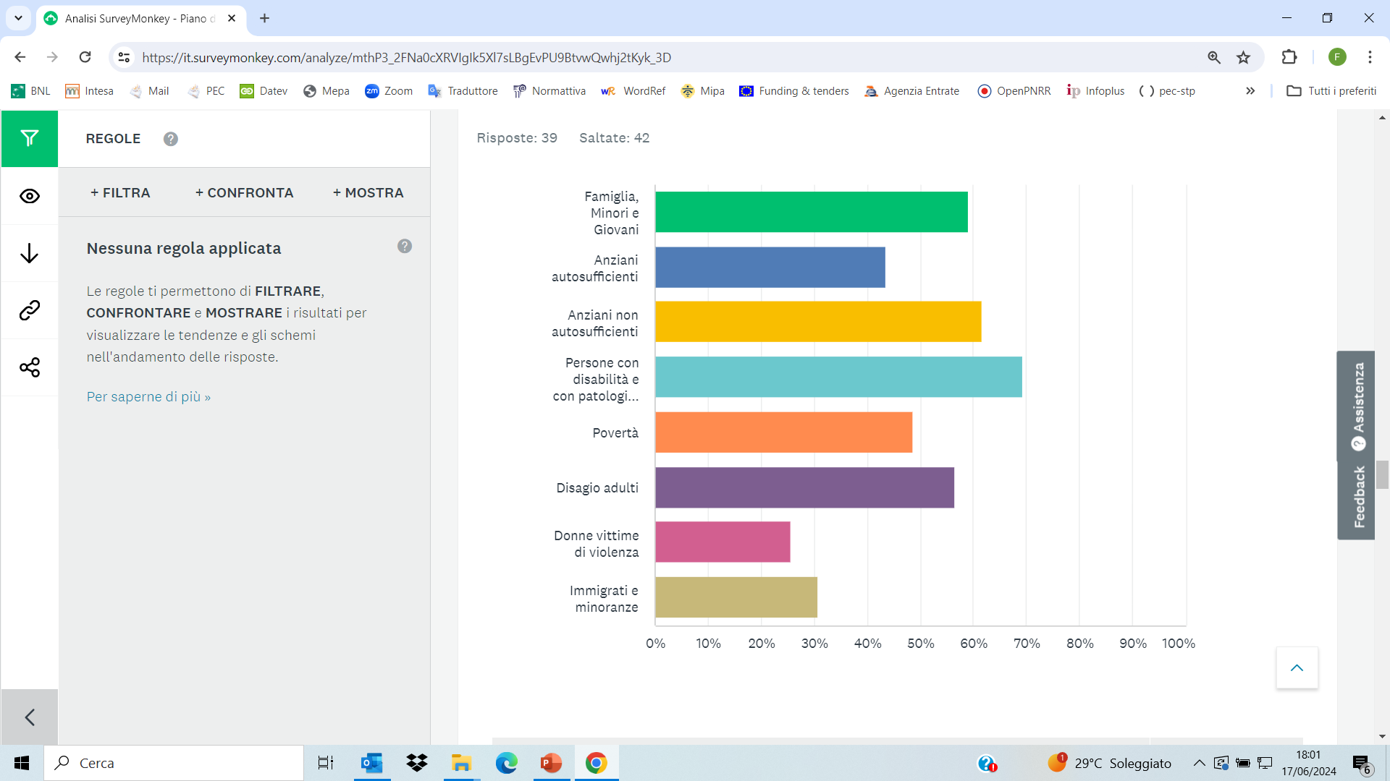
I RISULTATI DEL QUESTIONARIO
D3) Quali sono le principali aree d'intervento dell'Ente con il quale lavora/collabora?
Hanno partecipato al questionario:
Enti del Terzo Settore
Enti pubblici e privati
Cittadini

Slide 33
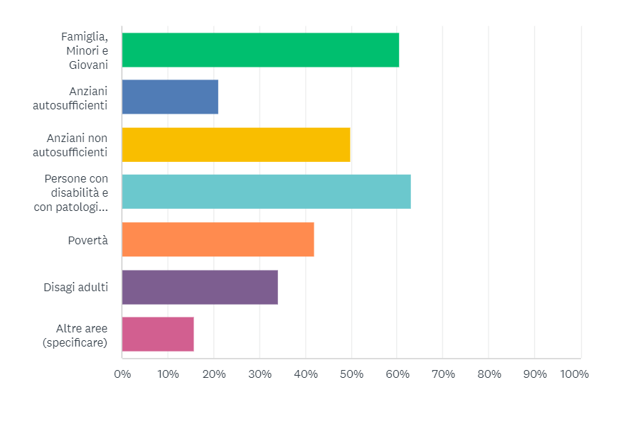
I RISULTATI DEL QUESTIONARIO
D4) In quale delle seguenti aree avverte le maggiori esigenze di rafforzamento dei servizi sociali e socio sanitari erogati nel territorio del Distretto? (selezionare al massimo tre caselle)

Slide 34
I RISULTATI DEL QUESTIONARIO: FABBISOGNI E PROPOSTE
AREA FAMIGLIA, MINORI E GIOVANI/1
Interventi relativi al supporto dell'educativa scolastica per alunni BES e/o DSA (ora garantita ai soli portatori di 104/92). Centri per dopo-scuola (anche DSA)
Contributi per le rette per minori collocati in strutture fuori dal territorio regionale
Interventi per contenere la dispersione scolastica e per promuovere attività pomeridiane per minori segnalati e/o in carico ai servizi (progetti di rete)
Minori: spazi/poli aggregativi (spazi gioco e laboratori educativi, creativi, manipolativo-espressivi, naturalistici, sportivi, musicali, teatrali, ecc.) per minori (6-12 anni) e adolescenti (13-17 anni), in particolare per quelli a rischio di esclusione. Necessità di supporto psicologico e tutoraggio educativo (modelli di vita positivi e sviluppo competenze)
Difficoltà dei minori affetti da disturbo dello spettro autistico nel trovare specialisti convenzionati (Albo regionale) e con competenze ed esperienza appropriate
Giovani: Luoghi di aggregazioni e socializzazione (durante l’inverno) per contenere devianza e favorire il benessere psicologico. Sportelli d’ascolto, orientamento ed empowerment personale. Supporto e consulenza per i giovani dell'isola (assistente al linguaggio per il Centro il Veliero di Ponza)

Slide 35
I RISULTATI DEL QUESTIONARIO: FABBISOGNI E PROPOSTE
AREA FAMIGLIA, MINORI E GIOVANI/2
Servizi di accoglienza per giovani adulti, usciti dalle strutture di accoglienza, non completamente autonomi
Formazione e interventi di sostegno alla genitorialità consapevole (parent-training, incontri di mutuo-aiuto) e per la prevenzione di comportamenti disfunzionali legati alle nuove tecnologie (disturbi da tecnologie digitali)
Centri per la famiglia, come luogo di accoglienza delle problematiche e strutturazione di interventi che possono riguardare vari ambiti, psico-socio-educativo
Servizi di supporto, anche abitativo in cohousing, per i padri separati (mediazione famigliare, supporto educativo, gruppi auto aiuto)
Servizi di accoglienza residenziale per minori, italiani e stranieri, privi di riferimenti genitoriali o temporaneamente affidati dal Tribunale dei Minorenni ai Servizi Sociali.
Collaborazione per interventi in favore di nuclei familiari con presenza di persone sottoposte a misure restrittive della libertà (cultura della giustizia riparativa e promozione della legalità)
Centro EDA: maggiore conflittualità genitoriale e necessità di interventi diversificati e integrati (servizi socio-sanitari, giudiziari e privato sociale). Necessità di un rafforzamento della Rete Territoriale Interistituzionale per sviluppare centri/servizi specialistici e Centri per la famiglia (favorire un sano sviluppo evolutivo)
Sportello di Accoglienza per le Donne Vittime di Violenza

Slide 36
I RISULTATI DEL QUESTIONARIO: FABBISOGNI E PROPOSTE
AREA DISAGIO ADULTI
Psichiatria: inserimento dei pazienti fino a 18 anni dal materno infantile
Progetti di contrasto del gioco d’azzardo patologico (servizi di auto aiuto, unità di strada, sportelli di ascolto, trattamenti individuali e percorsi di in-formazione per famiglie e giovani, centro clinico con gruppi AMA)
Collaborazioni interistituzionali nella predisposizione di proposte di trattamentali di persone sottoposte a misure e sanzioni di comunità con particolari disagi sociali, psichici ecc.
Individuazione delle priorità e collaborazione attiva tra soggetti sia nella fase di pianificazione che di attuazione degli interventi
Isola di Ponza: esigenze di supporto psichiatrico e strutturazione di un protocollo di intervento d’emergenza in collaborazione tra i servizi; Disagio legato all'utilizzo di stupefacenti e/o alcool (fascia adolescenziale e adulta).
Occorre predisporre itinerari di accompagnamento per disagi psichici (fascia sempre più consistente di adulti e di giovani)
Centro Diurno per tossicodipendenti
Collocamento delle persone con disabilità e in età lavorativa
Incrementare gli alloggi di urgenza del PIS e la rete delle strutture disponibili

Slide 37
I RISULTATI DEL QUESTIONARIO: FABBISOGNI E PROPOSTE
AREA POVERTÀ
Esigenza di un confronto su ipotesi di intervento rispetto ai nuclei familiari a rischio di povertà (esclusi dalla nuova misura di contrasto alla povertà ADI)
Nuove progettualità volte a favorire la prevenzione e il contrasto della povertà.
Sostegno a nuclei con presenza di persone con provvedimenti giudiziari
Necessario predisporre interventi organici e stabili per costituire strutture di accoglienza dei senza fissa dimora (superare la logica emergenziale), in sinergia con Croce Rossa, Caritas, Associazioni del Terzo Settore, ecc. L’iniziativa va coordinata e supportata adeguatamente dal Distretto Socio Sanitario (latitante in questi ultimi anni)
Carenza di alloggi di primo interventi - mensa sociale
Stanziamento di nuove risorse /maggiore collaborazione con altri enti coinvolti
Creazione di progetti, attraverso il Terzo settore, per la specializzazione lavorativa delle persone da occupare in base alla richiesta territoriale

Slide 38
I RISULTATI DEL QUESTIONARIO: FABBISOGNI E PROPOSTE
AREA ANZIANI
ANZIANI AUTOSUFFICIENTI
Necessità di un incremento di interventi di sollievo (anziani soli o con figli fuori del territorio regionale)
Promuovere centri di aggregazione territoriali e progetti di inclusione con il tessuto sociale.
ANZIANI NON AUTOSUFFICIENTI
Crescente bisogno di cura e assistenza alle persone anziane non autosufficienti (aumento delle malattie croniche), spesso senza figli e/o parenti vicini.
Interventi per favorire la permanenza dell'anziano nell'ambiente familiare (evitare l'istituzionalizzazione)
Incremento degli interventi atti alla rimozione dell'isolamento sociale e potenziamento dell'autonomia residua.
Potenziamento del Servizio di Assistenza Domiciliare (operatori sanitari e socio-assistenziali). Segnalata la quasi totale assenza di personale disponibile a svolgere il servizio sull’Isola.
Rafforzare il servizio con attività socio sanitarie, capaci non solo di garantire assistenza socio assistenziale ma di rafforzare anche attività di cura sanitaria attraverso l'impiego di personale socio sanitario o sanitario.
Più sostegni al caregiver anche attraverso la creazione di una rete di supporto

Slide 39
I RISULTATI DEL QUESTIONARIO: FABBISOGNI E PROPOSTE
AREA DISABILITÀ/1
Il numero dei diversamente abili sia in età infantile che in fase più avanzata, è tendenzialmente raddoppiato: nell'anno scolastico 2022/2023 sono quasi 338 mila gli alunni con disabilità che frequentano le scuole italiane (pari al 4,1% degli iscritti, fonte MIUR), quasi 21mila in più rispetto all'anno precedente (+7%) [Istat – Alunni con disabilità nelle scuole a.s. 2022-2023, febbraio 2024].
Aumentano i bisogni di cura e assistenza: occorre potenziare i servizi di assistenza scolastica e lo sviluppo di servizi di assistenza domiciliare a loro dedicati. Favorire lo sviluppo di nuove forme di presa in carico.
Coinvolgere attivamente le persone con disabilità nelle politiche sociali attraverso organi rappresentativi il cui parere non sia solo ed esclusivamente consultivo, ma anche vincolante.
Potenziamento del Servizio di Assistenza Domiciliare (operatori socio-assistenziali e sanitari). Favorire l'accesso ad un numero maggiore di utenti ai servizi ed interventi previsti delle progettualità esistenti.
Ampliare la progettazione dei singoli progetti di vita (formazione professionalizzante per giovani adulti disabili, con inserimento in contesti di lavoro protetti)
Problematica del "Dopo Di Noi" (disponibilità di appartamenti di civile abitazione) e potenziamento del sostegno alle famiglie e ai caregiver. Forme di cohousing tra gruppi di pari

Slide 40
I RISULTATI DEL QUESTIONARIO: FABBISOGNI E PROPOSTE
AREA DISABILITÀ/2
Autismo: predisposizione di un protocollo distrettuale di presa in carico, dalla diagnosi all'intervento, in rete con gli enti scolastici e del terzo settore (linee guida nazionali e regionali); attivazione del progetto di vita; programmi di sviluppo delle competenze (vita quotidiana e autonomie personali), pre-lavorative e lavorative, in rete con le imprese del territorio; gruppi appartamento
Ipotizzare la nascita di servizi che superino i Centri Diurni e siano capaci di offrire risposte anche ai soggetti autistici.
Centri diurni di accoglienza e accompagnamento per persone con disabilità
Residenzialità - Sviluppo autonomie; Inclusione; Sviluppo capacità residuali - inserimento al lavoro; Centri diurni; Attività pomeridiane e tempo libero; Sport inclusivo.
Sviluppare interventi oltre la singola ora di prestazione: Budget di Salute, per costruire un progetto di vita con la comunità locale (non solo casa habitat e/o socialità, ma anche lavoro). Ripensare in tal senso i Centri Diurni (esperienze positive nel territorio, con grandi risultati in tema di autonomie e benessere della persona fragile).
Ripensare il servizio di Assistenza scolastica specialistica, oltre la singola ora di intervento presso la scuola (presa in carico globale del minore)
Più sostegni al caregiver anche attraverso la creazione di una rete di supporto

Slide 41
Grazie per l’attenzione!
distrettosociosanitariolt5@comune.gaeta.lt.it
Assistenza tecnica

